Slide 1

Reuniões de Avaliação da ESTRATÉGIA (RAEs) na Prática – CGU
18º Reunião do Comitê Gestor do SIORG (03-11-2021)
2100
SERVIDORES

Slide 2
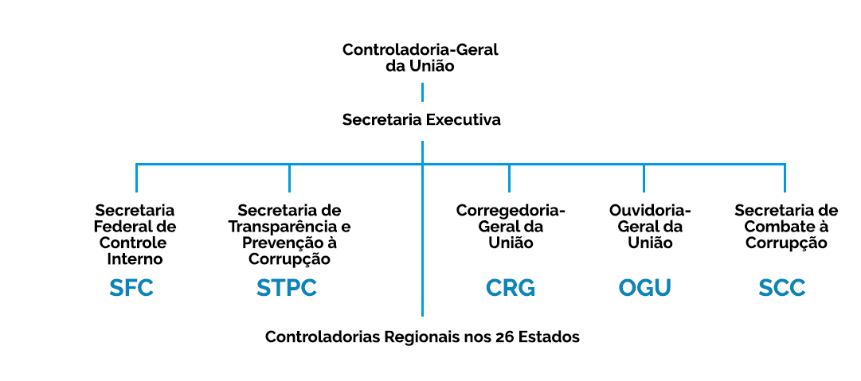
MISSÃO
Elevar a credibilidade do Estado por meio da participação social, do controle interno
governamental e do combate à corrupção
em defesa da sociedade
2100
SERVIDORES
VISÃO
Ser reconhecida pelo cidadão como
indutora de uma Administração
Pública 100% íntegra, participativa,
transparente, eficiente e eficaz
VALORES
Transparência
Ética
Imparcialidade
Excelência
Idoneidade
Foco do cidadão

Slide 3
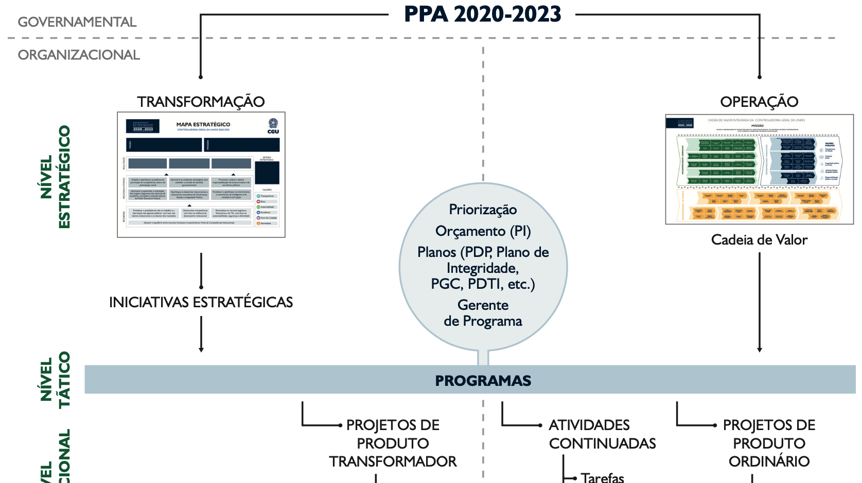

Slide 4
PARA ONDE?
Programas
Grandes entregas das Unidades
Projetos e Processos
Planejamento Estratégico
Planejamento Operacional
MAPA ESTRATÉGICO
CADEIA DE VALOR
PLANO OPERACIONAL
MAPEAMENTO DE PROCESSOS
GESTÃO DE PROJETOS
Impacto e alcance dos objetivos?
Consolidação e agregação
Execuções financeira e de esforço humano
Atividades

Slide 5

O que são e para que servem?

Slide 6
As RAEs são importantes instrumentos de gestão e têm como objetivo acompanhar a implementação da estratégia e de seus riscos por intermédio do monitoramento dos indicadores e das iniciativas constantes do Planejamento Estratégico Institucional da CGU
O intuito é antecipar problemas e tomar as ações necessárias para o cumprimento das entregas e alcance das metas e objetivos.

Slide 7
INSTRUÇÃO NORMATIVA Nº 24,​ DE 18 DE MARÇO DE 2020
Dispõe sobre a elaboração, avaliação e revisão do planejamento estratégico institucional dos órgãos e das entidades da administração pública federal integrantes do Sistema de Organização e Inovação Institucional do Governo Federal - SIORG, estruturado nos termos do art. 21 do Decreto nº 9.739, de 28 de março de 2019.​
Art. 5º O plano estratégico institucional deverá ser revisado pelo menos uma vez por ano, a partir de 2021, e, se for necessário, atualizado.​
Parágrafo único. A atualização a que se refere o caput deverá considerar os resultados obtidos no ciclo anterior, em particular a evolução dos indicadores estratégicos e sua relação com as metas previamente definidas, bem como a situação dos projetos estratégicos.​
Art. 7º Os planos estratégicos institucionais dos órgãos e das entidades da administração pública federal direta, autárquica e fundacional deverão ser aprovados e monitorados de forma sistemática e contínua pelos respectivos comitês internos de governança, previstos pelo Decreto nº 9.203, de 22 de novembro de 2017.​
Parágrafo único. O monitoramento de que trata o caput deverá ser feito, no mínimo, a cada trimestre, com ênfase nos eventuais desvios observados em relação aos objetivos e projetos com metas e entregas previstas para o trimestre findo e principalmente no intuito de antecipar problemas e tomar as ações necessárias para o alcance das metas e entregas do trimestre seguinte.​

Slide 8
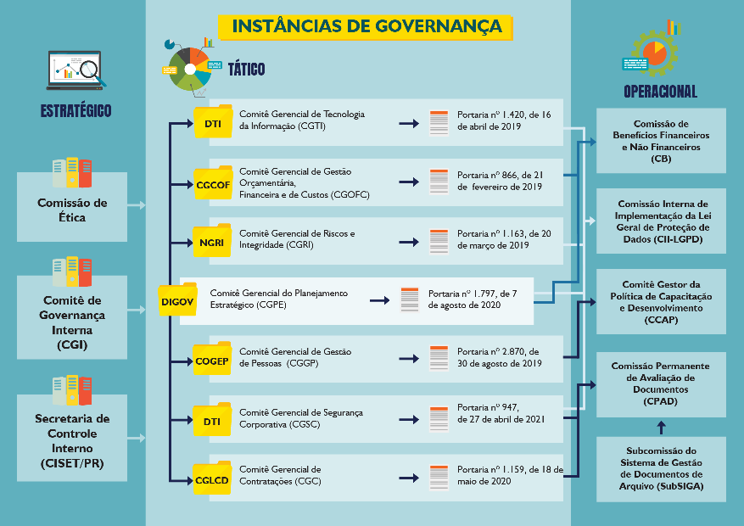
Notes:
Como são feitas as RAEs??

Slide 9

1º RAE 2021 – 08/06/2021
2º RAE 2021 – 19/08/2021
3º RAE 2021 – 27/10/2021
Monitoramento trimestral dos indicadores estratégicos
Principais ações do trimestre (cumpridas e pendentes), ações previstas para o próximo trimestre, principais obstáculos e riscos
Balanço dos Projetos e riscos estratégicos e do Programa de Integridade interno

Slide 10

Prioridade 1
Prioridade 2
Prioridade 3
Foram considerados os programas que não podem deixar de ser executados, seja por risco de sanção à CGU ou de paralisação das atividades da casa, além de questões estratégicas do ponto de vista ministerial.
Foram elencados programas que possuem um foco estratégico para a CGU e que não se enquadram nas características da prioridade anterior.
Basicamente foram considerados os sub-portfólios gerais de cada área e aqueles que não se enquadram nas características das prioridades anteriores
Notes:
Como foram definidas as prioridades dos programas??

Slide 11








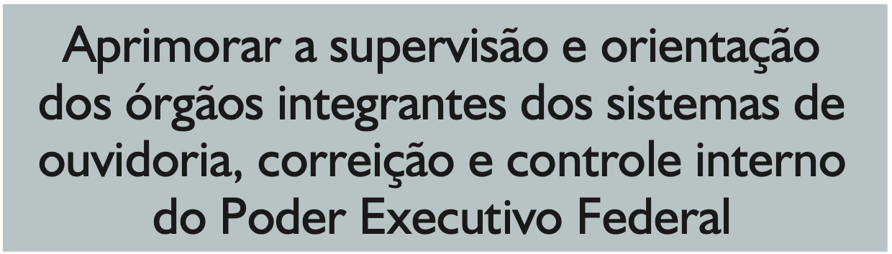


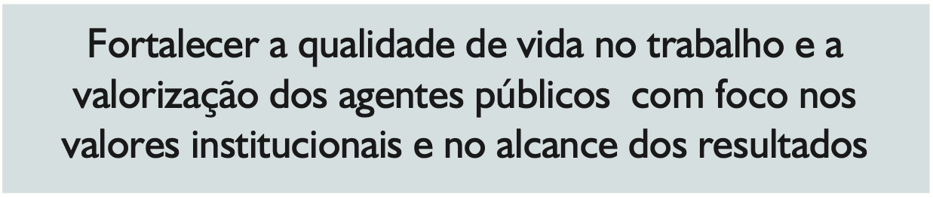


Legenda
Monitoramento
ESTRATÉGICO
CONTROLADORIA-GERAL DA UNIÃO
01º semestre de 2021
32
Governança
(SE) 19 (22)
Nome do Indicador
(Secretaria) Resultado (Meta)
Meta alcançada
GESTÃO ESTRATÉGICA
33
Canais eletrônicos
(SE) 1,24 (2)
Meta não alcançada
34
Gestão de Riscos
(SE) 15 (30%)
Resultado não aferido
Indicador sem meta
35
Segurança Corporativa
(SE)
Instânc Recursal da LAI
(OGU) 100% (93%)
Benefícios Financeiros
(SFC) 18,19 (18,25)
Prescrição de penalidades
(SE) 8,60% (16%)
RESULTADOS
1
SISOUV (IOuvf)
(OGU) --- (0,029)
4
5
Benefícios Não Financ
(SFC) 6,7 (0,41)
7
8
Acordo de Leniência
Recup de valores
(SCC) (100%)
2
3
Transparência ativa
(STPC) 57,98% (70%)
6
Percepção do Gestor
(SFC) --- (>=68%)
9
Maturidade Correcional
(CRG) (55%)
Participação de Alunos
(STPC) 7,52% (22%)
10
LAI – celerid – inst recur
(OGU) 34% (8%)
13
IA-CM
(SFC) 25% (20%)
15
TACs
(CRG) 41,90% (60%)
11
12
Portal Transp e DA
(STPC) -3,3% (5%)
14
Recomendações
(SFC) 20% (25%)
16
Admissibilidade
(CRG) 38,80% (45%)
PROCESSOS INTERNOS
Acordo de Leniência
Desemp prazo comissões
(SCC) 0,64% (1,5%)
17
Tempestividade SISOUV
(OGU) 1,11% (7%)
19
Programas de Integrid
(STPC) 0% (45%)
21
Operações especiais
(SCC) 41,30% (35%)
22
18
Percepção do Dirigente
(SFC) (88%)
20
Mecanismos inovadores
(SFC) (100%)
Ciências de dados
(SCC) 75% (75%)
23
Instalações físicas
(SE) (50%)
Servidores capacitados
(SE) 21% (40%)
27
28
Satisfação do demandantes
(SE) 67 (33)
25
RECURSOS
24
Clima Institucional
(SE)
Capacit Prog prioritários
(SE) 92% (60%)
29
Sistemas Críticos
(SE) 97,48% (98%)
26
Recursos Humanos
(SE) 72,30% (80%)
30
31
Orçamento
(SE) 85,32% (85%)

Slide 12


PRINCIPAIS AÇÕES CGPE
RISCOS e DESAFIOS
↑demandas de desenvolvimento do e-aud e painéis
CUMPRIDAS 3º TRI
Proposta de revisão dos Indicadores 2 (OGU), 17 (OGU) e 21 (SCC) e 23 (SCC)
Incorporação da Gestão de Riscos
Incorporação da Integridade Interna da CGU
Monitoramento PPA
PREVISTAS 4º TRI
Alinhamento com gerentes de programas
Proposta de revisão dos indicadores:
21 (SCC) e 23 (SCC) 27 (SE),
32 (SE), 33 (NGRI)
Trazer Articulação das ações internacionais p/ o CGPE
Diagnóstico PO 2021
Proposta de Programas para 2022
Mais uma vez no topo do IGG
2º Lugar (atrás apenas 0,01 do 1º)
Diretrizes do PO 2022
Elaboração do PO 2022
Teste do painel de esforço (HH)
Índice Integrado de Governança e Gestão do TCU
CGU 0,84
Notes:
Além do monitoramento dos indicadores e projetos estratégicos...

Slide 13


Slide 14
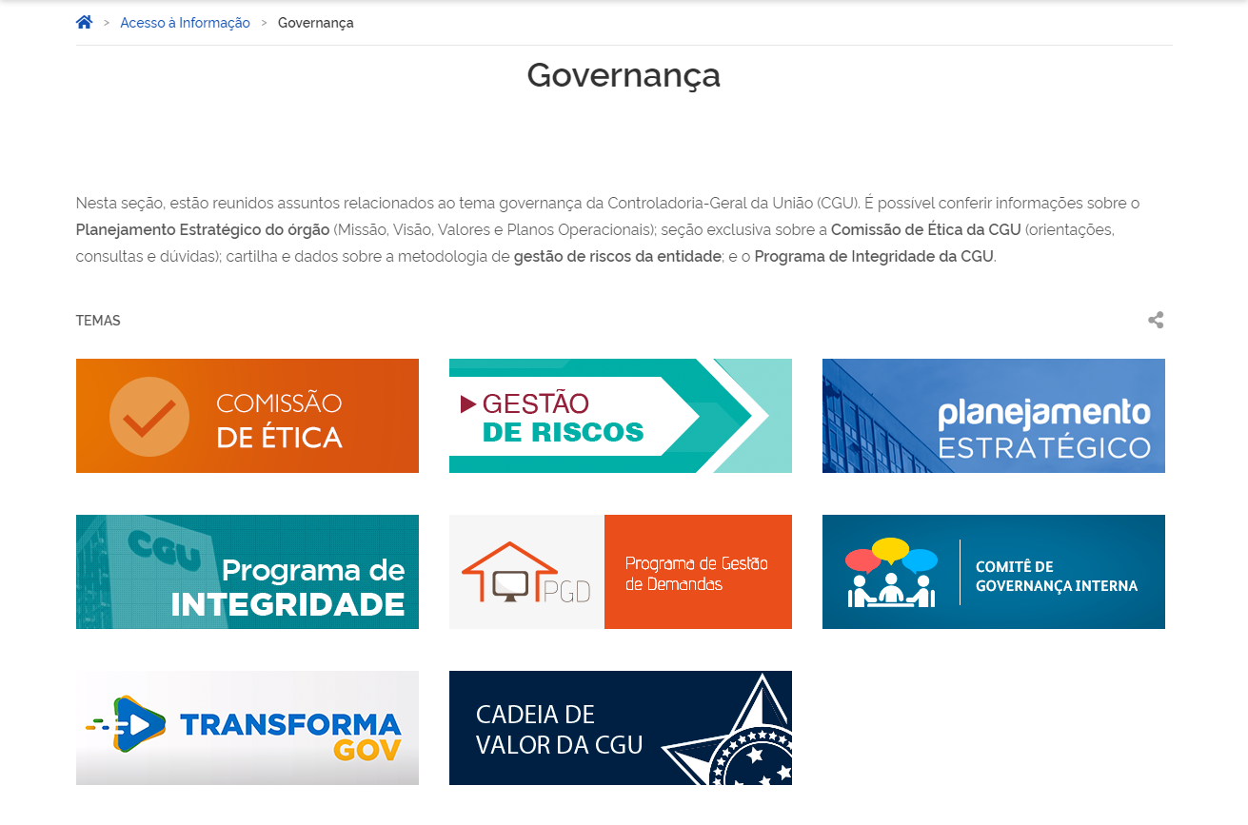

Slide 15

Muito obrigado!
digov@cgu.gov.br
digov.copav@cgu.gov.br
digov.codin@cgu.gov.br
Diretoria de Governança (DIGOV/SE)

